Slide 1





20기 분석 팀별 논문 발표
PEGASUS : Pre-training with extracted
gap-sentences for abstractive summarization
3조 스피드웨건
20기 분석 이은효, 정재준, 정지혜, 최영우

Slide 2
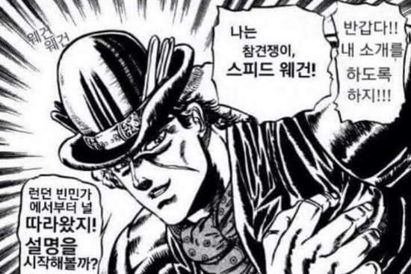



3조 스피드 웨건
CONTENTS
01
Project
02
Introduction
03
Pre-training Objectives
04
Datasets
05
Experiments
06
Conclusion

Slide 3
Pegasus: Pre-training with extracted gap-sentences for abstractive summarization
1. Project

Slide 4


Pegasus: Pre-training with extracted gap-sentences for abstractive summarization
Main Idea
✔️ 카카오톡 데이터를 활용한 애플리케이션 제작
✔️기나긴 온라인 회의… 그리고 기다리고 있는 회의록 정리 지겹지 않으셨나요?
✔️걱정하지 마세요! 저희 스피드웨건 프로젝트가 회의록 정리 수고를 덜어드립니다! 👍👍
✔️ 카카오톡 단체 채팅방 대화 데이터를 활용하여 텍스트 요약

Slide 5
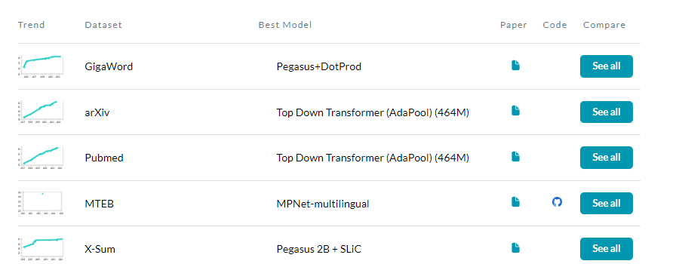
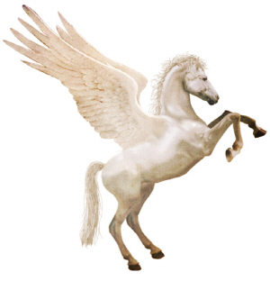
Pegasus: Pre-training with extracted gap-sentences for abstractive summarization
PEGASUS: Pre-training with Extracted Gap-sentences for Abstractive Summarization
Why we selected this paper?
프로젝트의 메인 아이디어의 방향성인 ‘텍스트 요약’ 부문에서 가장 보편적이고 성능이 좋은 모델 중 하나
현재도 응용된 BART 모델 혹은 PEGASUS 모델이 SOTA를 달성
따라서 프로젝트와 관련성 있고, 저명한 논문을 소개하고자 함.
※ PEGASUS : google에서 개발한, abstractive text summarization task를 위한 pre-trained 모델

Slide 6
Pegasus: Pre-training with extracted gap-sentences for abstractive summarization
2. Introduction

Slide 7

Pegasus: Pre-training with extracted gap-sentences for abstractive summarization
Text-Summarization Background
추출적 요약 vs 추상적 요약
추출적 요약(Extractive Summarization)
: 원본 문서에 있는 문장들 중에서 문서의 주제를 담고 있는 주요한 문장 몇 개를 선택해서 출력해 요약문으로 사용
추상적 요약(Abstractive Summarization)
: 문서 전체의 의미를 이해하고 이에 맞는 문장을 생성하여 요약문으로 사용

Slide 8
Pegasus: Pre-training with extracted gap-sentences for abstractive summarization
Introduction
추상적 요약은 주어진 문서에서 핵심 단어들을 중심으로 새로운 문장을 생성해야 함 → 데이터셋이 중요
최근 연구에서 큰 규모의 데이터셋과 좋은 퀄리티의 문서 요약의 성공적인 성과를 보이고 있음
But, 데이터셋을 모으는 연구는 많았지만, 모델의 시스템적의 발전은 더딤
Transformer를 사용해 large text corpora를 self-supervised 방식으로 pre-train한 모델이 도입되자마자 많은 NLP 과제에서 큰 성과를 거둠.
본 논문은 추상적 요약에 대한 12개의 down-stream 데이터셋에 대해 연구하여 SOTA를 달성
이 때 새로운 masking 방식인 GSG로 문서안의 큰 규모 말뭉치를 transformer의 encoder-decoder에 pre-train을 진행

Slide 9
Pegasus: Pre-training with extracted gap-sentences for abstractive summarization
3. Pre-training Objectives

Slide 10
Pegasus: Pre-training with extracted gap-sentences for abstractive summarization
Transfer Learning
Traditional ML
Transfer Learning
독립적으로 훈련
Single task learning
이전에 학습된 task에 의존하여 새로 학습
시간·비용 절약, 성능 향상
Pre-training, Fine-tuning
Dataset 1
Learning
System
Task 1
Dataset 1
Learning
System
Task 1
Knowledge
Dataset 2
Learning
System
Task 2
Dataset 2
Learning
System
Task 2

Slide 11
Pegasus: Pre-training with extracted gap-sentences for abstractive summarization
Pre-training Objectives
KEY : abstractive text summarization의 성능을 높일 수 있는 pre-training objectives는 무엇일까?
가설 : Downstream task(summarization)와 유사할수록 fine-tuning의 성능이 향상될 것
새로운 Pre-training Objective인 GSG를 제안 (BERT의 marking 방식인 MLM과 비교)
Pre-train과 유사한 모델을 만들기 위해 노력

Slide 12
Pegasus: Pre-training with extracted gap-sentences for abstractive summarization
Gap Sentences Generation(GSG)
MLM(masked Language Model)
GSG(Gap Sentences Generation)
Pegasus is mythical. It is pure white.
Pegasus is [mask1] . It is [mask2] white.
단어 단위로 랜덤하게 masking
위 task를 반복하여 general linguistic knowledge를 가지고 있다라고 생각
문장 단위로 masking
추측하는 문장이 중요할수록 핵심 task인 summarization에 가까워짐
문장의 중요성을 어떻게 판단할 수 있을까?

Slide 13


Pegasus: Pre-training with extracted gap-sentences for abstractive summarization
Gap Sentences Generation(GSG)
ROUGE-F1
$$F_{1} score=2∙\frac{precision∙recall}{precision+recall}$$
ROUGE(Recall-Oriented Understudy for Gisting Evaluation) & F1 score
ROUGE
Text summarization, machine translation과 같은 generation task를 평가하기 위해 사용되는 metric
사람이 요약한 Reference 정보와 모델이 생성한 요약 정보를 비교하여 성능 계산
다양한 variation 존재(ex. ROUGE-N, ROUGE-L 등)
ex. ROUGE-1 : unigram
정답문장(A) : 나는 학교에 주 2 일 간다.
생성문장 : 교수님은 학교에 주 5 일 간다.
$$N_{A}=7$$
$$N_{학교에, 주, 일, 간다}=5$$
$$ROUGE−1=\frac{5}{7}$$

Slide 14
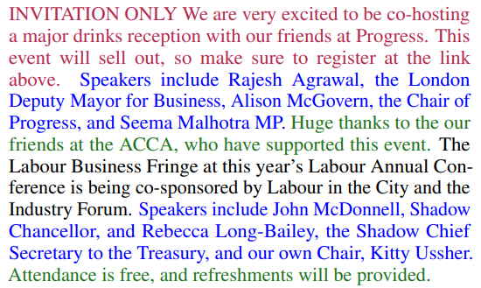
Pegasus: Pre-training with extracted gap-sentences for abstractive summarization
Gap Sentences Generation(GSG)
[Important Sentence를 고르는 방식]
1) Random : m개의 문장을 랜덤하게 선택
2) Lead : 첫 m개의 문장을 선택
3) Principal : ROUGE-F1 score로 중요도를 계산하여 상위 m개의 문장을 선택
① Ind : 개별 문장에 대해 independent하게
② Seq : (하나의 문장, 나머지 조합 간 유사도를 구하는) 모든 조합들을 계산하고 선택
③ Uniq : 중복 문장이 있을 때 여러 개로 count
④ Orig : 중복 문장이 있을 때 하나로 count
↑ Pretraining 에 이용되는 C4 corpus dataset에서의 예시
Random
Lead
Principal
색깔별로 방식을 다르게 문장을 고르고 있음

Slide 15
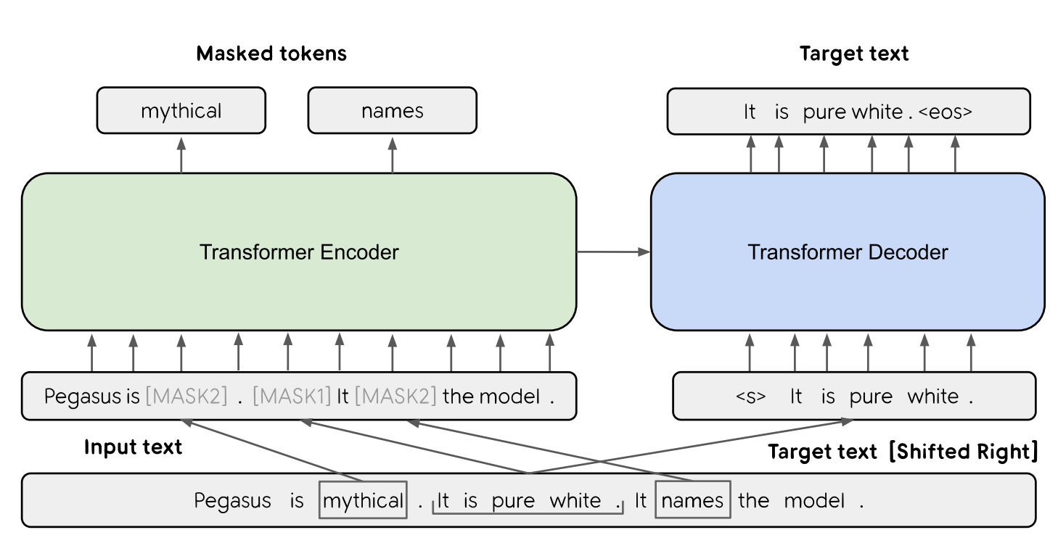
Pegasus: Pre-training with extracted gap-sentences for abstractive summarization
Pre-training Objectives
[GSG와 MLM이 동시에 사용되는 Transformer encoder-decoder 구조]
MLM
GSG
3문장으로 이루어진 예시
하나의 문장이 mask1로 masking 되고(encoder), target으로 이용됨(decoder)
남은 2문장은 일부 token이 랜덤하게 masking되어 encoding됨

Slide 16
Pegasus: Pre-training with extracted gap-sentences for abstractive summarization
4. Datasets

Slide 17
Pegasus: Pre-training with extracted gap-sentences for abstractive summarization
Datasets
Pre-training Corpus
C4(Colossal and Cleaned version of Common Crawl) : a dataset composed of text from 350M web-pages(750GB)
HugeNews : a dataset of 1.5B articles (3.8TB) collected from news and news-like websites from 2013-2019
→ 웹 페이지의 텍스트와 뉴스 관련 말뭉치들
Downstream Tasks/Datasets
Abstractive public datasets인 Tensorflow Summarization Datasets 를 활용
- Xsum, CNN/DailyMail, NEWSROOM - Multi-News, Gigaword, arXiv - PubMed, BIGPATENT, WikiHow
- Reddit TIFU, AESLC, BillSum

Slide 18
Pegasus: Pre-training with extracted gap-sentences for abstractive summarization
5. Experiments

Slide 19
Pegasus: Pre-training with extracted gap-sentences for abstractive summarization
PEAGASUS-base & PEGASUS-large
효율적인 실험을 위하여 모델의 사이즈를 줄인 PEAGASUS-base모델(223M parameters)과 PEGASUS-large모델(568M parameters)을 비교함
PEAGASUS-base
number of layers of encoder and decoder(L) : 12
hidden size(H) : 768
feed-forward layer size(F) : 3,072
number of self-attention heads(A) : 12
PEGASUS-large
number of layers of encoder and decoder(L) : 16
hidden size(H) : 1024
feed-forward layer size(F) : 4,096
number of self-attention heads(A) : 16

Slide 20
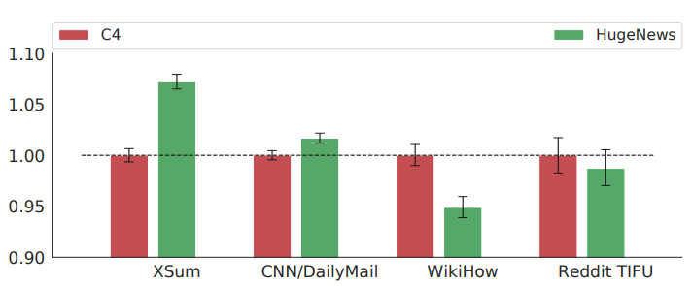
Pegasus: Pre-training with extracted gap-sentences for abstractive summarization
Effect of pre-training corpus
HugeNews로 학습된 모델
: 뉴스와 관련된 데이터셋 (XSum, CNN/DailyMail)에서 높은 성능을 보임
C4로 학습된 모델
: 비뉴스 비공식 데이터셋 (WikiHow, Reddit TIFU)에서 높은 성능을 보임
말뭉치에 따라서 각각의 downstream의 성능이 다름
도메인이 더 잘 일치될 때 모델이 downstream task에 더 효과적으로 전이됨
>> downstream task의 목적에 맞는 pre-training 모델을 사용하고 이를 fine-tuning하는 것이 중요함!

Slide 21
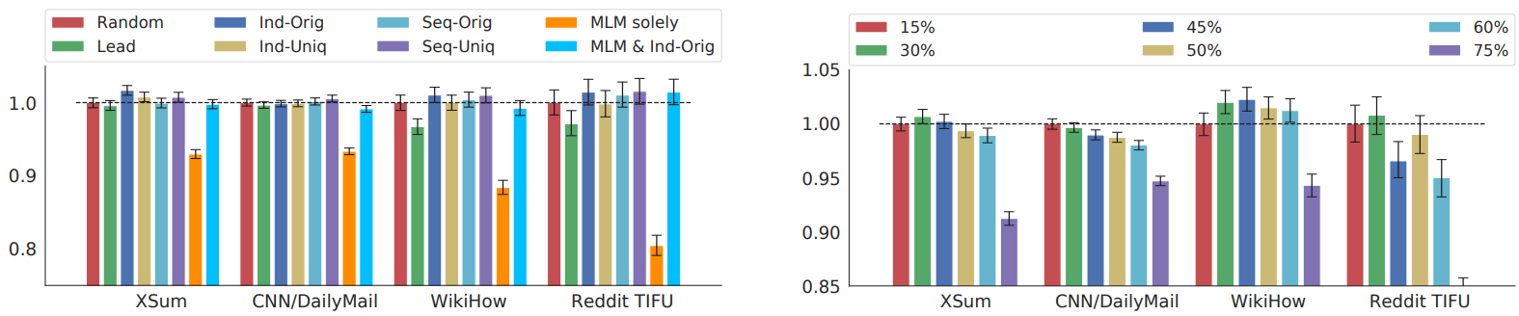
Pegasus: Pre-training with extracted gap-sentences for abstractive summarization
Effect of pre-training objectives
- Ind-Orig의 점수가 높아 이 방식 채택함
- Ind-Orig은 GSR(Gap Sentence Ratio)이 30%일 때 효과적임

Slide 22
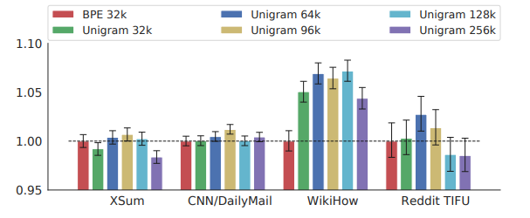
Pegasus: Pre-training with extracted gap-sentences for abstractive summarization
Compared two tokenization methods
뉴스 데이터 (XSum, CNN/DailyMail)
: BPE(Byte-pair encoding)와 Unigram의
성능이 유사함
비뉴스 데이터 (WikiHow, Reddit TIFU)
: SentencePiece Unigram 모델이
훨씬 좋은 성능을 냄
WikiHow의 경우 Unigram이 128k이고 Reddit TIFU이 64k일 때, best score를 나타냈기 때문에 최종적으로 SentencePiece Unigram을 사용하고 vocabulary size는 96k로 선정함

Slide 23
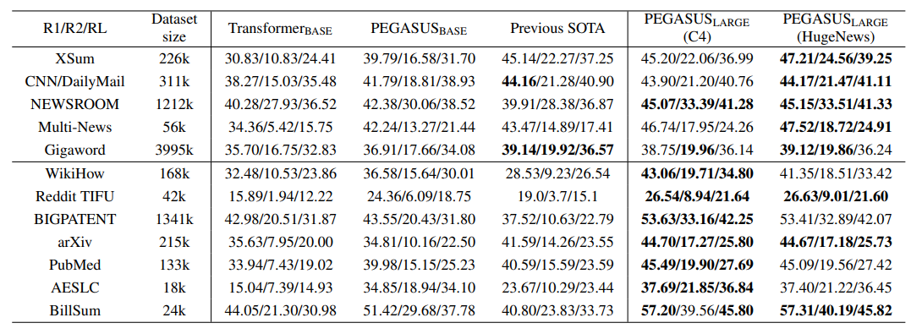
Pegasus: Pre-training with extracted gap-sentences for abstractive summarization
Larger Model
R1/R2/RL의 방식으로 score 산출
PEGASUS 모델은 이전 SOTA 모델 대비 모든 12개의 downstream task에서 모두 SOTA를 달성함
데이터의 크기가 작은 경우에는 기존방식보다 더 score의 상승이 뚜렷함

Slide 24
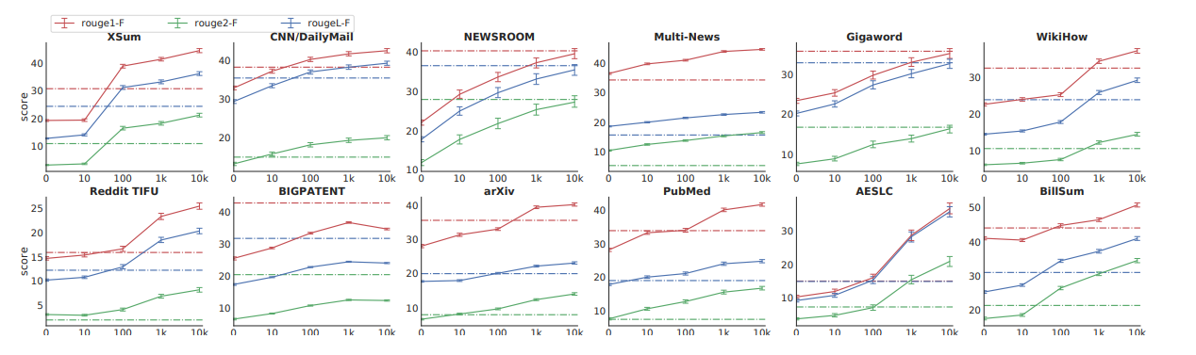
Pegasus: Pre-training with extracted gap-sentences for abstractive summarization
Zero and Low-Resource Summarization
2000 steps, 256 batch-size, 0.0005 learning-rate로 fine-tuning하였을 때, 100개의 예제만으로도 기존 20k~200k개로 학습된 Transformer-base모델과 유사한 성능을 달성함
1000개의 예제를 사용하였을 때 12개 데이터셋 중 6개의 데이터셋에서 SOTA를 달성함
>> PEGASUS 모델은 기존 모델 대비 적은 비용으로 높은 성능을 달성함

Slide 25
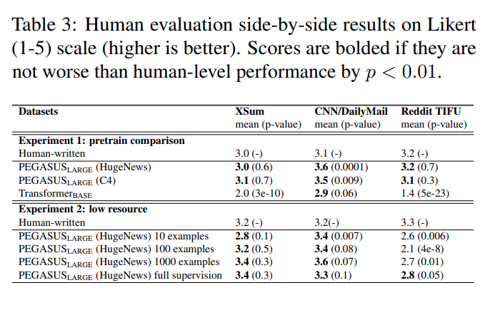
Qualitative Observations and Human Evaluation
Pegasus: Pre-training with extracted gap-sentences for abstractive summarization
실제 사람이 만든 요약본 vs PEGASUS-large모델이 만든 요약본
Reddit TIFU 데이터셋을 제외한 XSum, CNN/DailyMail 데이터셋에서 PEGASUS-large모델이 만든 요약본이 사람이 만든 요약본보다 더 높은 성능을 보임

Slide 26
Pegasus: Pre-training with extracted gap-sentences for abstractive summarization
6. Conclusion

Slide 27
Pegasus: Pre-training with extracted gap-sentences for abstractive summarization
Conclusion
PEAGASUS Model
① Abstractive text summarization을 위해 pre-train되고 GSG(Gap-Sentences Generation)을 사용한 PEGASUS 모델을 제안함
② 여러 Gap 문장 선택 방법을 연구하고, 주요 문장 선택(Principal Sentence Selection(Ind-Orig)이 최적의 전략임을 확인함
③ 사전학습에 사용되는 말뭉치, gap 문장 비율, 어휘 크기 등의 요소를 고려한 최적의 설정을 확장하여 12개의 다양한 하위 데이터셋에서 SOTA를 달성함
④ 새로운 요약 데이터셋에 빠르게 적응하여 1000개의 예제만으로도 높은 성능을 보임
⑤ 인간 평가를 통해 모델이 다양한 데이터셋에서 인간 수준의 성능을 달성함

Slide 28
Pegasus: Pre-training with extracted gap-sentences for abstractive summarization
Applications
✔️ 카카오톡 뿐만 아니라 회의를 목적으로 하는 다른 어플리케이션(ex. Notion, Slack, jira, whatsapp 등)에서 프로젝트를 적용시켜 확장할 수 있음
✔️ STT(Speech-To-Text)를 활용하여 녹취록 혹은 음성파일에서도 대화를 요약하는데 활용 가능함
✔️ 뉴스 기사, 도서, 문서 등 다양한 자료를 요약하는데 활용 가능함

Slide 29





출처 및 참고문헌
데이터 출처 및 참고 문헌
참고문헌
Youtube : https://www.youtube.com/watch?v=JhGmeQBbDdA
Code : https://github.com/google-research/pegasus
Blog
[1] https://velog.io/@jaehyeong/Paper-Review-PEGASUSPre-training-with-Extracted-Gap-sentences-for-Abstractive-Summarization#gap-sentences-generation-gsg
[2] https://www.shinhancard.com/mob/MOBFM135N/MOBFM135R11.shc
[3] https://velog.io/@crosstar1228/week1-3NLG#d-%EC%84%B1%EB%8A%A5
[4] https://kakaoenterprise.github.io/deepdive/210729
[5] https://supkoon.tistory.com/26
https://velog.io/@crosstar1228/NLPRouge-score-Summarization%EC%9D%98-%ED%8F%89%EA%B0%80-Metric
[6] https://ai.googleblog.com/2020/06/pegasus-state-of-art-model-for.html
[7] https://velog.io/@crosstar1228/week1-3NLG#d-%EC%84%B1%EB%8A%A5
논문 및 기타 Document

Slide 30



20기 분석 팀별 논문 발표
감사합니다
PEGASUS
20기 분석 3조 스피드웨건

